Slide 1

élaboration et implémentation d’un modèle de scoring
Construction, déploiement et suivi du modèle
Ludovic CHAUMAZ
16/01/26

Slide 2
INTRODUCTION
Présentation du jeu de données
Analyse exploratoire
Feature engineering
Construction du modèle
Feature importance
Déploiement du modèle
Analyse du data drift
Exemple de scoring client
Introduction → Description → Analyses → Feature engineering → Modélisation→ Feature importance → Déploiement → Suivi → Exemple

Slide 3
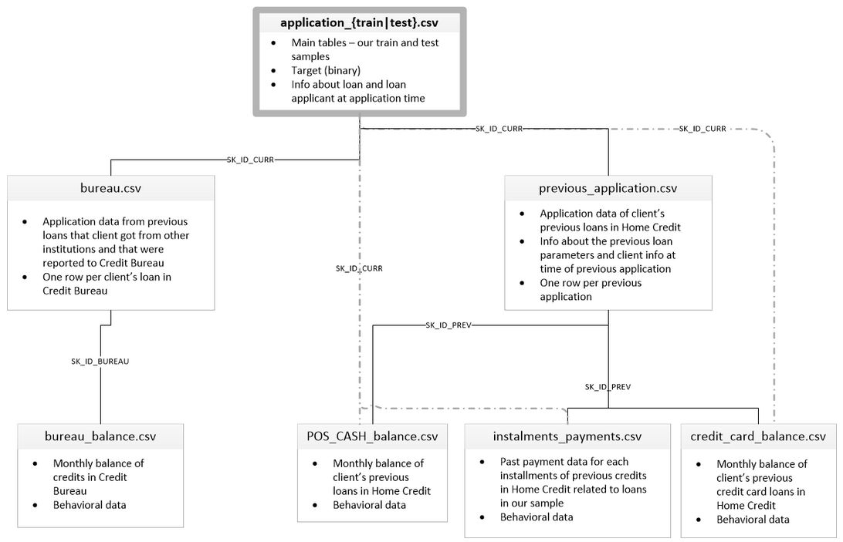
Présentation du jeu de données
122 colonnes
307510 lignes
Introduction → Description → Analyses → Feature engineering → Modélisation→ Feature importance → Déploiement → Suivi → Exemple

Slide 4
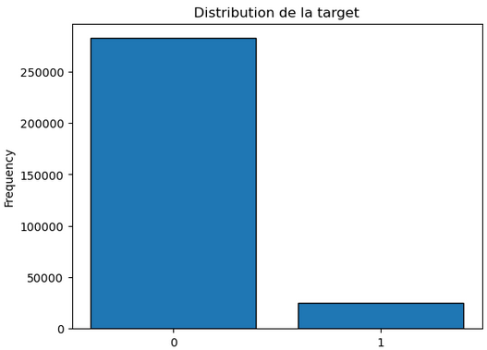
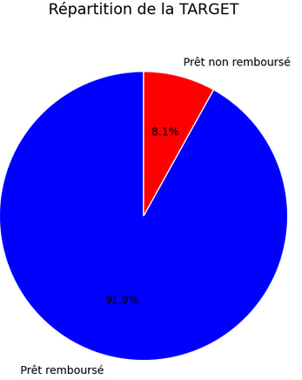
Analyse exploratoire : distribution de la target
Introduction → Description → Analyses → Feature engineering → Modélisation→ Feature importance → Déploiement → Suivi → Exemple

Slide 5
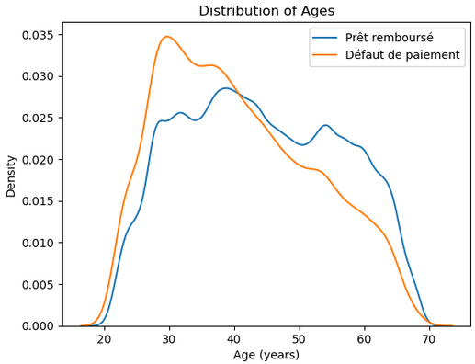
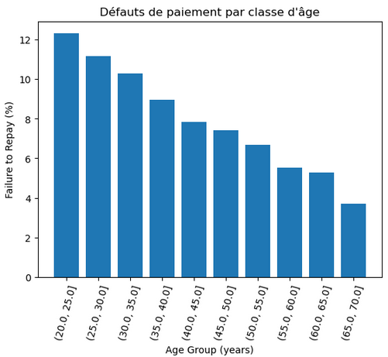
Analyse exploratoire : Corrélations évidentes
Introduction → Description → Analyses → Feature engineering → Modélisation→ Feature importance → Déploiement → Suivi → Exemple

Slide 6
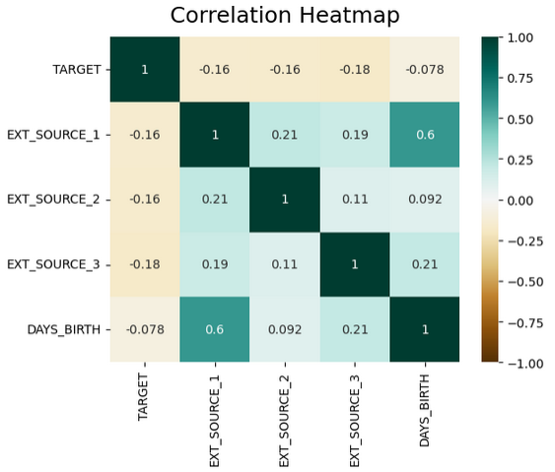
Analyse exploratoire : Corrélations évidentes
Introduction → Description → Analyses → Feature engineering → Modélisation→ Feature importance → Déploiement → Suivi → Exemple

Slide 7
Feature engineering
Variables numériques : groupement par compte, moyenne, maximum, minimum et somme.
Variables catégorielles : encodage (LabelEncoder / OneHotEncoder) puis compte et calcul de fréquence.
Sélection en fonction du taux de valeurs manquantes et de la corrélation avec d’autres variables.
Ajout d’autres variables : durée du crédit, ratio revenus/mensualités…
Introduction → Description → Analyses → Feature engineering → Modélisation→ Feature importance → Déploiement → Suivi → Exemple

Slide 8
Création du modèle : méthode
Création d’une pipeline pour tester les modèles
Imputation par la médiane quand nécessaire, transformation avec MinMaxScaler
Création d’un score personnalisé (car FN = 10 * FP), suivi aussi de l’accuracy et du ROC AUC
Validation croisée et optimisation des hyperparamètres avec GridSearchCV
Tracking avec MLFLOW
Introduction → Description → Analyses → Feature engineering → Modélisation→ Feature importance → Déploiement → Suivi → Exemple

Slide 9
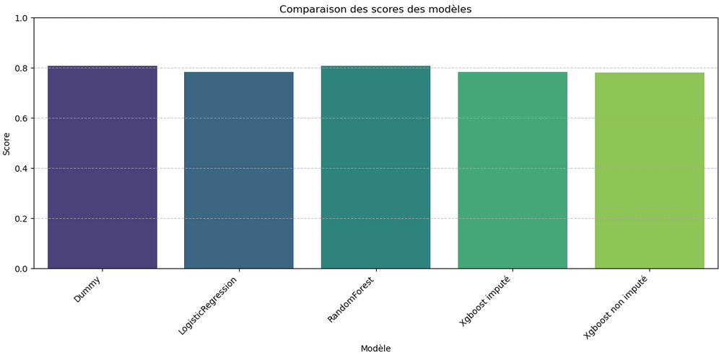
Création du modèle : baseline et 1ers tests
Baseline : prédit des 0 quoiqu’il arrive
Tests sans gestion du déséquilibre de la target :
- Régression logistique
- Forêt aléatoire
- XGBoost
→ Pas de bons résultats, mais XGBoost meilleur que les autres
Introduction → Description → Analyses → Feature engineering → Modélisation→ Feature importance → Déploiement → Suivi → Exemple

Slide 10
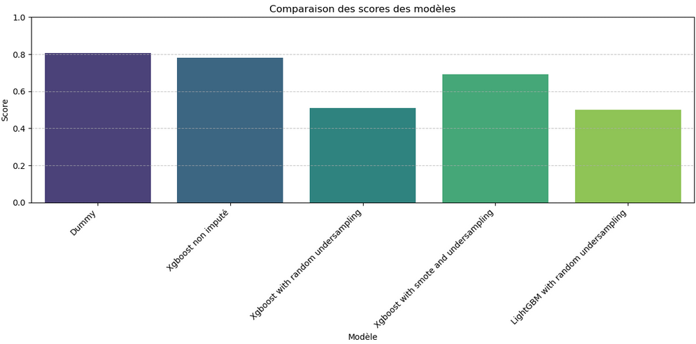
Création du modèle : gestion du déséquilibre
Gestion du déséquilibre :
- Undersampling
- SMOTE + undersampling
→ Meilleur résultat : LightGBM + Undersampling
Introduction → Description → Analyses → Feature engineering → Modélisation→ Feature importance → Déploiement → Suivi → Exemple

Slide 11
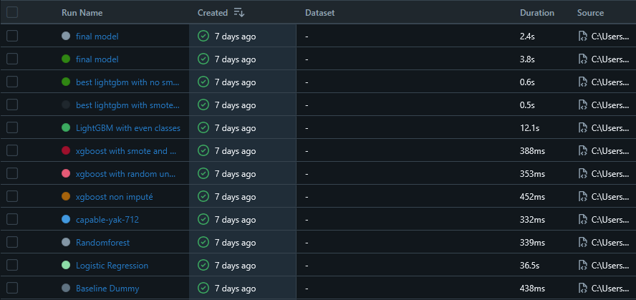

Création du modèle : Exemple de tracking
Introduction → Description → Analyses → Feature engineering → Modélisation→ Feature importance → Déploiement → Suivi → Exemple

Slide 12
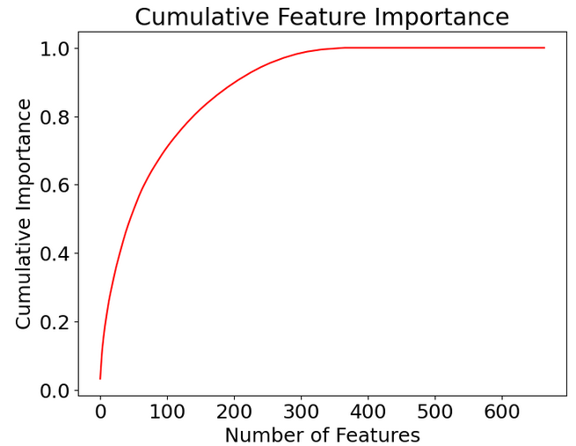
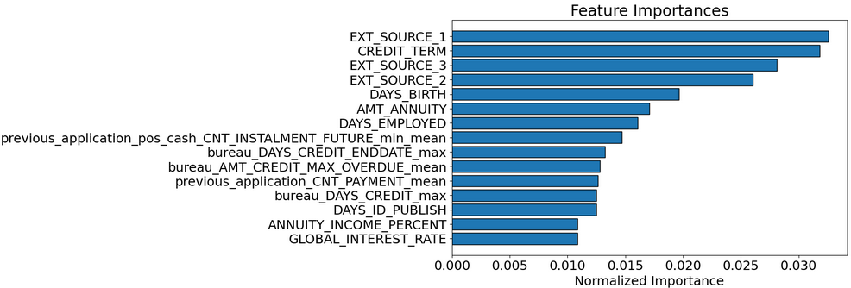
Feature importance globale
Suppression des features « inutiles » du modèle : pas d’amélioration.
Introduction → Description → Analyses → Feature engineering → Modélisation→ Feature importance → Déploiement → Suivi → Exemple

Slide 13
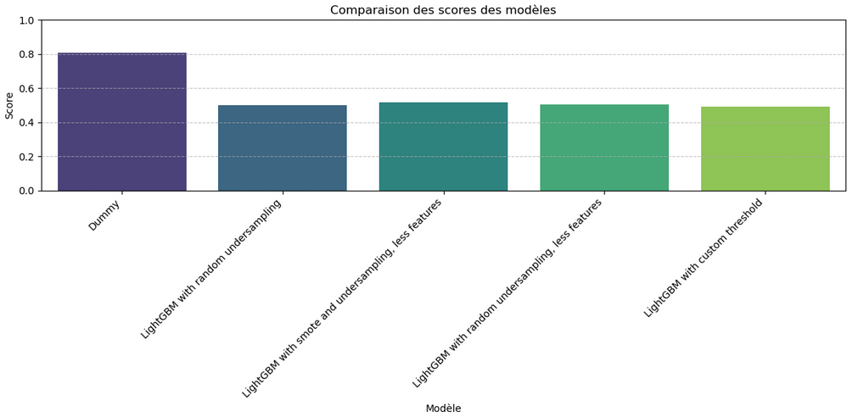
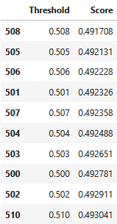
Feature importance globale et seuil de décision
Classement des modèles par rapport au seuil de décision : sélection finale du modèle
Introduction → Description → Analyses → Feature engineering → Modélisation→ Feature importance → Déploiement → Suivi → Exemple

Slide 14
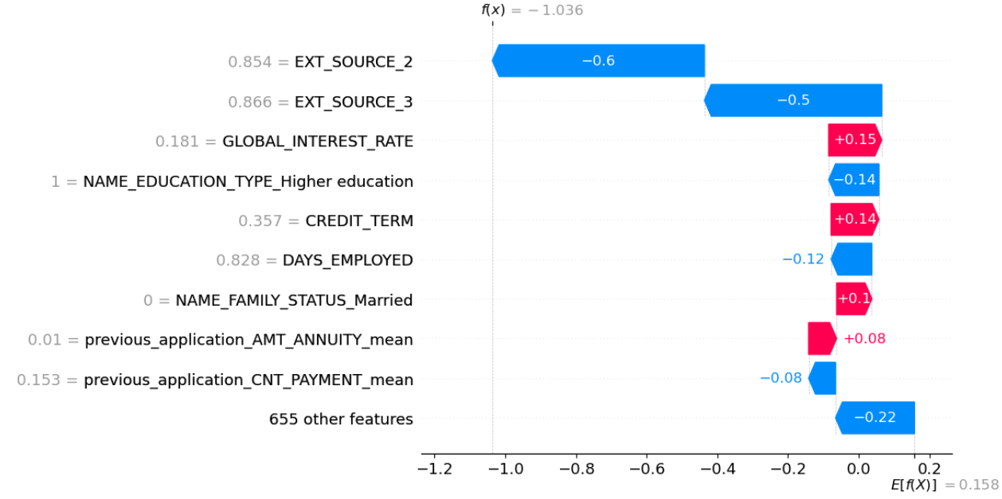
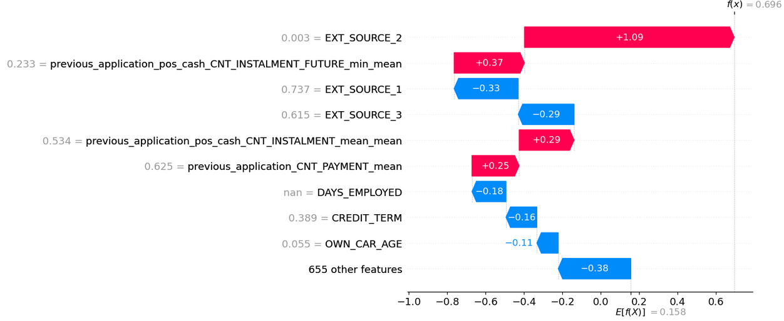
Feature importance LOCALE : 2 exemples
Introduction → Description → Analyses → Feature engineering → Modélisation→ Feature importance → Déploiement → Suivi → Exemple

Slide 15
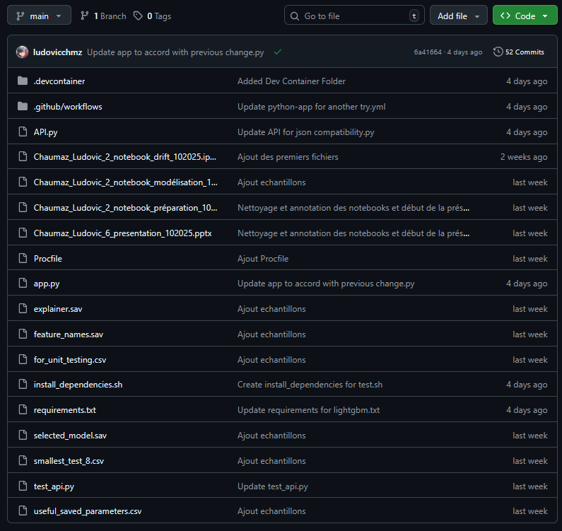
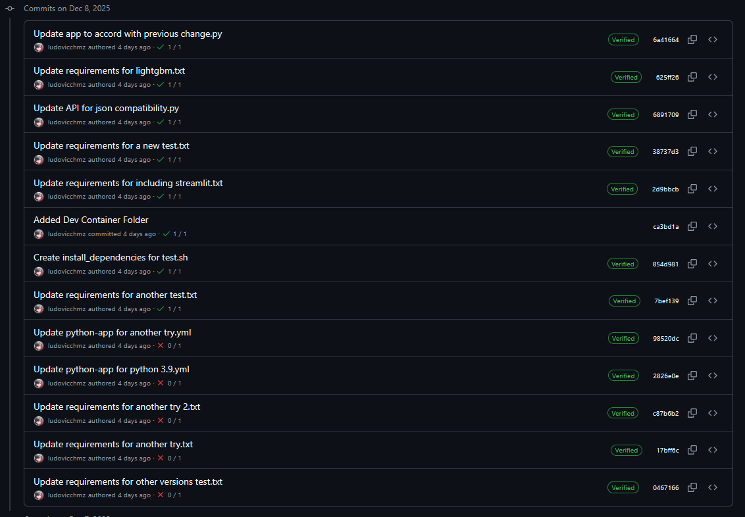
Déploiement : gestion du projet avec github
Introduction → Description → Analyses → Feature engineering → Modélisation→ Feature importance → Déploiement → Suivi → Exemple

Slide 16
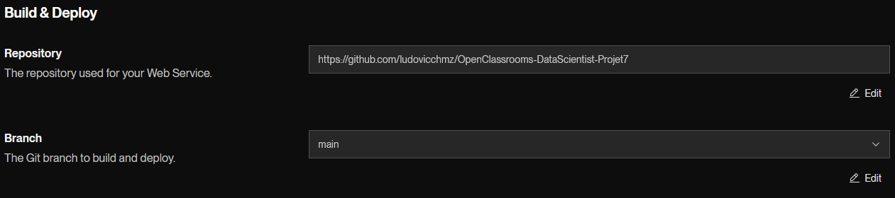
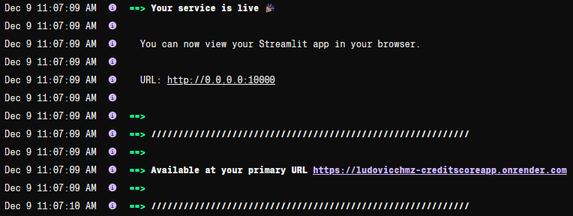
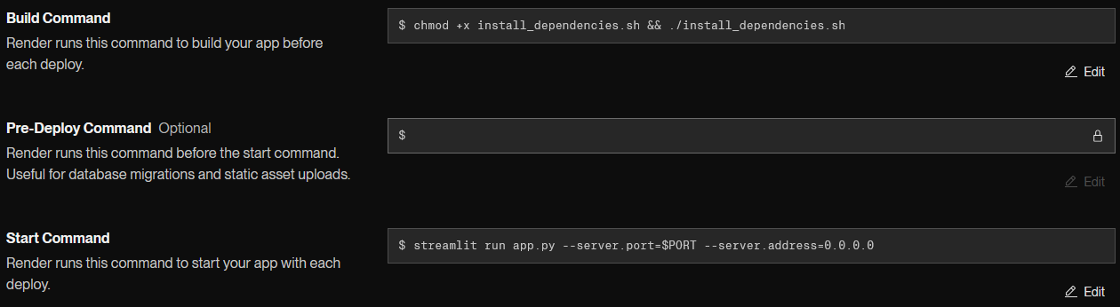
Déploiement : utilisation de render
Introduction → Description → Analyses → Feature engineering → Modélisation→ Feature importance → Déploiement → Suivi → Exemple

Slide 17




Déploiement : schéma explicatif
Test unitaire
Test API
Modèle
Features
Notebook
préparation
Notebook
modélisation
Notebook
test
API
Explainers
Dependencies
& requirements
Seuil
Données tests
Introduction → Description → Analyses → Feature engineering → Modélisation→ Feature importance → Déploiement → Suivi → Exemple

Slide 18
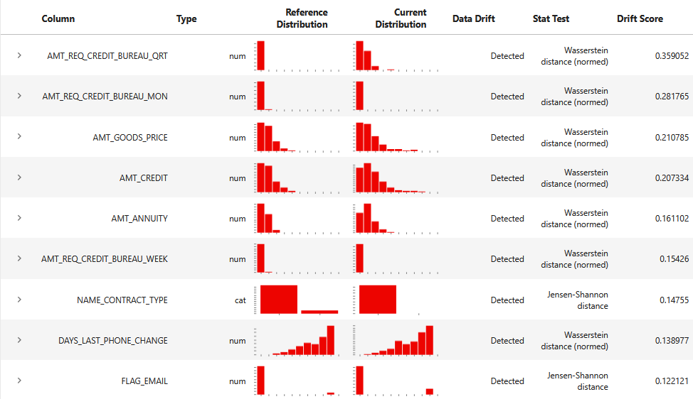
Suivi : étude du data drift
Introduction → Description → Analyses → Feature engineering → Modélisation→ Feature importance → Déploiement → Suivi → Exemple

Slide 19


Conclusion : exemple avec un client !
Introduction → Description → Analyses → Feature engineering → Modélisation→ Feature importance → Déploiement → Suivi → Exemple

Slide 20
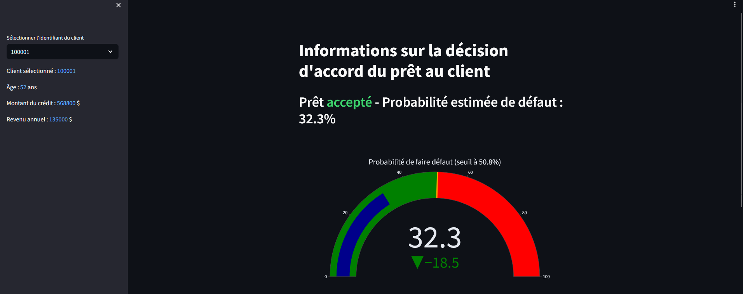
Conclusion : Utilisation de l’API pour un dashboard → A suivre dans le projet 8 !
Introduction → Description → Analyses → Feature engineering → Modélisation→ Feature importance → Déploiement → Suivi → Exemple

